Slide 1

Πανεπιστήμιο Κρήτης & Εμπιστοσύνη στα Αστέρια μας (Trust your stars)

Slide 2

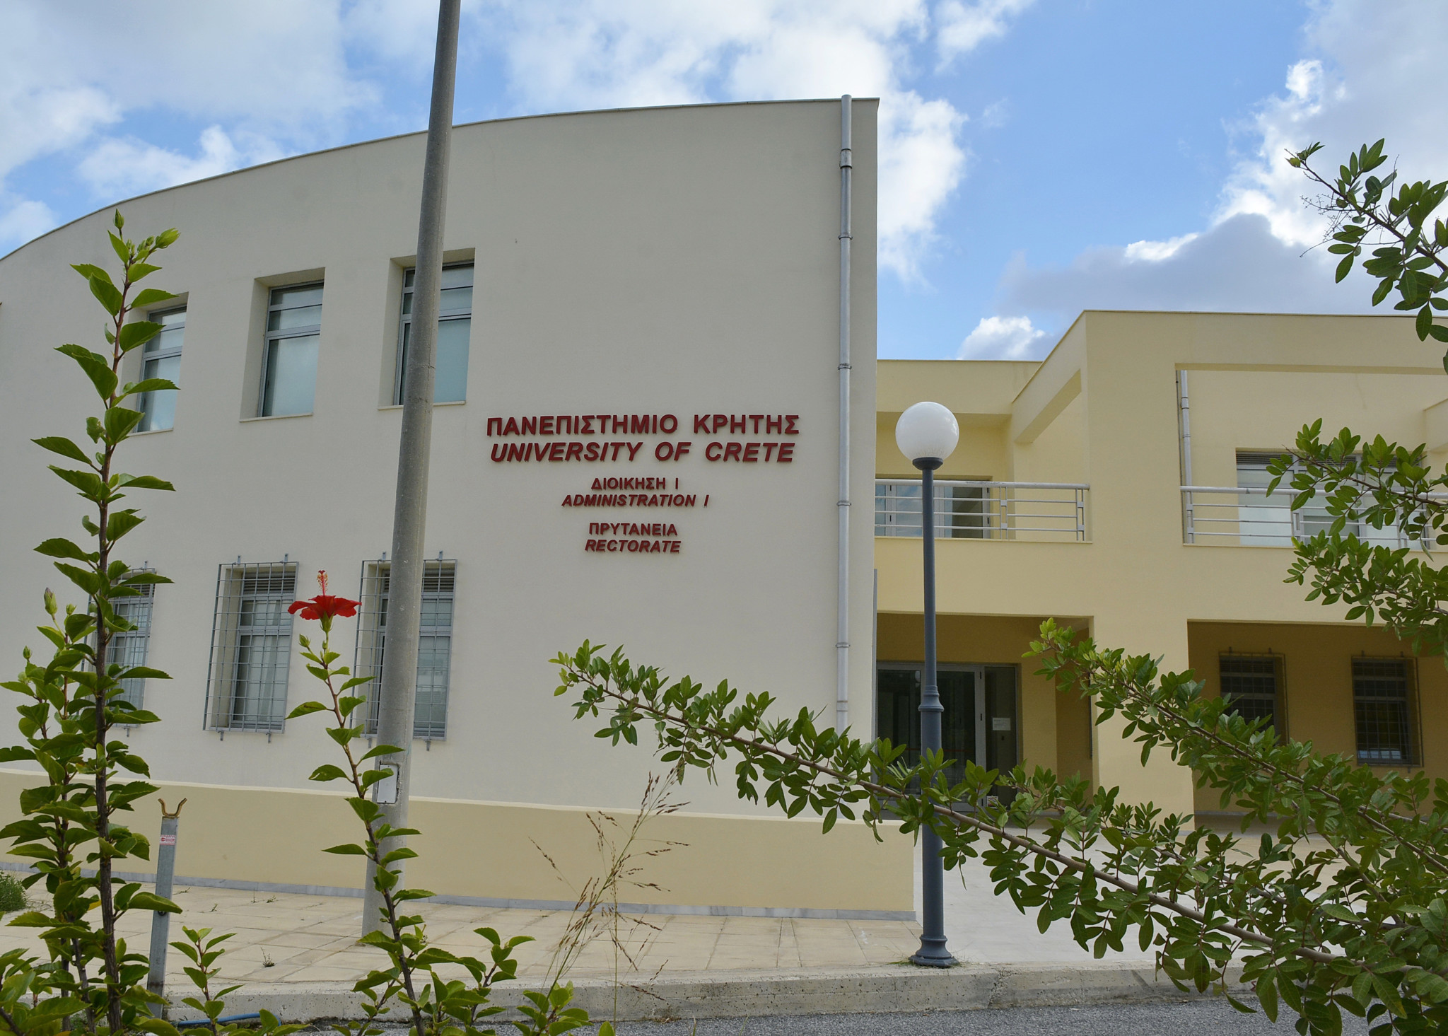
Πανεπιστήμιο Κρήτης
Με μια ματιά…
Σύνολο υποβολών για το ΠΚ:
142 αιτήσεις Χρηματοδότησης και στις 2 Δράσεις του προγράμματος
33,6 εκ. € ο αιτούμενος προϋπολογισμός για τις 2 Δράσεις*
Σύνολο υποβολών για τη Δράση Ι ‘Νέοι Ερευνητές’:
53 αιτήσεις στη Δράση Ι (37% των αιτήσεων)
9,3 εκ. € ο αιτούμενος προϋπολογισμός (28% του αιτούμενου π/υ του ΠΚ*)
Σύνολο υποβολών για τη Δράση ΙΙ ‘Συμπράξεις ερευνητών διαφορετικών ΑΕΙ’:
89 αιτήσεις στη Δράση ΙΙ (63% των αιτήσεων)
24,3 εκ. € ο αιτούμενος προϋπολογισμός για τη Δράση ΙΙ (72% του αιτούμενου π/υ του ΠΚ*)
Εμπιστοσύνη στα Αστέρια μας – Trust Your Stars (SUB 4)

Slide 3
Πανεπιστήμιο Κρήτης
Με μια ματιά…
Μέσος προϋπολογισμός στη Δράση Ι: 175.760 €
Μέσος προϋπολογισμός στη Δράση ΙΙ: 273.403,29 €
Στη Δράση ΙΙ το ΠΚ είναι:
Συντονιστής σε 42 έργα, με προϋπολογισμό 14,4 εκ. €
Συνεργαζόμενος φορέας σε 47 έργα, με προϋπολογισμό 10 εκ. €
* Σημαντική επισήμανση: Σημειώνεται ότι τα ποσά των προϋπολογισμών είναι αυτά που είχαν δηλωθεί κατά την υποβολή των αιτημάτων των Επιστημονικών Υπευθύνων προς την Επιτροπή Ερευνών, επομένως μπορεί να υπάρχουν διαφορές σε σχέση με αυτά που υποβλήθηκαν τελικά στο σύστημα, καθώς ο ΕΛΚΕ δεν είχε πρόσβαση στο σύστημα υποβολών.
Εμπιστοσύνη στα Αστέρια μας – Trust Your Stars (SUB 4)

Slide 4
Πλήθος αιτήσεων ανά Σχολή & ανά Τμήμα …

Slide 5
Αιτούμενος Π/Υ ανά Σχολή & ανά Τμήμα …

Slide 6
Μερικά αριθμητικά στοιχεία για το σύνολο των Δράσεων
(Δράσεις Ι και ΙΙ)
Από το Τμήμα Ιατρικής υποβλήθηκε το 25% των προτάσεων (35 αιτήσεις), με συνολικό προϋπολογισμό 7,8 εκ. € (23% του συνολικού π/υ των Δράσεων)
Ακολουθεί το Τμήμα Βιολογίας (21% των αιτήσεων), με αιτούμενο προϋπολογισμό 7,2 εκ. €.
Από το Τμήμα Χημείας υποβλήθηκε το 11% των προτάσεων της Δράσης ΙΙ (16 αιτήσεις), με συνολικό προϋπολογισμό 4,9 εκ. € (15% του συνολικού π/υ των Δράσεων)
Ακολουθούν τα τμήματα Επιστήμης και Μηχανικής υλικών (7% των αιτήσεων), το τμήμα Ιστορίας και Αρχαιολογίας (6% των αιτήσεων), το τμήμα Φιλολογίας (5% των αιτήσεων) και το τμήμα Φυσικής (5% των αιτήσεων)

Slide 7
Αριθμός αιτήσεων και προϋπολογισμός ανά Τμήμα
Α/Α | Τμήματα | Πλήθος Αιτήσεων |  | Αιτούμενος προϋπολογισμός Παν/μίου Κρήτης
 |  | Αριθμός | Ποσοστό (%) | Ποσό (€) | Ποσοστό (%)
1 | Ιστορίας & Αρχαιολογίας | 8 | 6% | 1.343.137 | 4%
2 | Φιλολογίας | 7 | 5% | 1.395.348 | 4%
3 | Φιλοσοφίας | 2 | 1% | 338.010 | 1%
4 | Δημοτικής Εκπαίδευσης | 6 | 4% | 1.789.791 | 5%
5 | Προσχολικής Εκπαίδευσης | 0 | 0% | - | 0%
6 | Κοινωνιολογίας | 3 | 2% | 362.215 | 1%
7 | Οικονομικών Επιστημών | 4 | 3% | 404.221 | 1%
8 | Ψυχολογίας | 5 | 4% | 1.251.381 | 4%
9 | Πολιτικών Επιστημών | 2 | 1% | 189.400 | 1%
10 | Βιολογίας | 30 | 21% | 7.245.546 | 22%
11 | Επιστήμης & μηχανικής υλικών | 10 | 7% | 2.846.339 | 8%
12 | Επιστήμης υπολογιστών | 3 | 2% | 859.184 | 3%
13 | Μαθηματικών & εφ/νων μαθηματικών | 4 | 3% | 972.008 | 3%
14 | Φυσικής | 7 | 5% | 1.852.820 | 6%
15 | Χημείας | 16 | 11% | 4.978.350 | 15%
16 | Ιατρική | 35 | 25% | 7.820.472 | 23%
17 | ΜΦΙΚ | 0 | 0% | - | 0%
 | Σύνολο | 142 | 100% | 33.648.222 | 100%

Slide 8
Αριθμός αιτήσεων και προϋπολογισμός ανά Δράση
Δράση Ι: Νέοι ερευνητές
Δράση Ι: Νέοι ερευνητές
Σύνολο προτάσεων: 53
Σύνολο αιτούμενου π/υ ΠΚ: 9.315.328,83 €

Slide 9
Αριθμός αιτήσεων και προϋπολογισμός ανά Δράση
Δράση Ι: Νέοι ερευνητές
Δράση Ι: Νέοι ερευνητές
Σύνολο προτάσεων: 53
Σύνολο αιτούμενου π/υ ΠΚ: 9.315.328,83 €

Slide 10
Μερικά αριθμητικά στοιχεία για τη Δράση Ι ‘Νέοι Ερευνητές’…
Από το Τμήμα Βιολογίας υποβλήθηκε το 30% των προτάσεων της Δράσης Ι (16 αιτήσεις), με συνολικό προϋπολογισμό 2.9 εκ. € (32% του συνολικού π/υ της Δράσης Ι)
Ακολουθεί το Τμήμα Ιατρικής (26% των αιτήσεων της Δράσης Ι), με αιτούμενο προϋπολογισμό 2,6 εκ. €.
Από το Τμήμα Χημείας υποβλήθηκε το 11% των προτάσεων της Δράσης Ι (6 αιτήσεις), με συνολικό προϋπολογισμό 1,199 εκ. € (13% του συνολικού π/υ της Δράσης Ι)
Από το Τμήμα Ιστορίας και Αρχαιολογίας υποβλήθηκε το 11% των προτάσεων της Δράσης Ι (6 αιτήσεις), με συνολικό προϋπολογισμό 835 χιλ. € (9% του συνολικού π/υ της Δράσης Ι)
Ακολουθούν το τμήμα Επιστήμης και Μηχανικής υλικών (8% των αιτήσεων) και το τμήμα Φυσικής (4% των αιτήσεων)

Slide 11
Αριθμός αιτήσεων και προϋπολογισμός ανά Δράση
Δράση Ι: Νέοι ερευνητές
ΔΡΑΣΗ Ι | Πλήθος Αιτήσεων |  | Αιτούμενος προϋπολογισμός Παν/μίου Κρήτης
Τμήματα | Αριθμός | Ποσοστό (%) | Ποσό (€) | Ποσοστό (%)
Βιολογίας | 16 | 30% | 2.992.114 | 32%
Δημοτικής Εκπαίδευσης | 1 | 2% | 200.000 | 2%
Επιστήμης και μηχανικής υλικών | 4 | 8% | 678.507 | 7%
Ιατρική | 14 | 26% | 2.660.969 | 29%
Ιστορίας και Αρχαιολογίας | 6 | 11% | 835.069 | 9%
Κοινωνιολογίας | 1 | 2% | 181.472 | 2%
Μαθηματικών & εφαρμοσμένων μαθηματικών | 1 | 2% | 65.520 | 1%
Οικονομικών Επιστημών | 1 | 2% | 171.166 | 2%
Φιλολογίας | 1 | 2% | 110.974 | 1%
Φυσικής | 2 | 4% | 220.000 | 2%
Χημείας | 6 | 11% | 1.199.538 | 13%
ΣΥΝΟΛΑ ΔΡΑΣΗΣ Ι | 53 | 100% | 9.315.329 | 100%

Slide 12
Αριθμός αιτήσεων και προϋπολογισμός ανά Δράση
Δράση ΙΙ: Συμπράξεις ερευνητών διαφορετικών ΑΕΙ
Δράση ΙΙ: Συμπράξεις ερευνητών διαφορετικών ΑΕΙ
Σύνολο προτάσεων: 89
Σύνολο αιτούμενου π/υ ΠΚ: 24.332.892,83 €

Slide 13
Αριθμός αιτήσεων και προϋπολογισμός ανά Δράση
Δράση ΙΙ: Συμπράξεις ερευνητών διαφορετικών ΑΕΙ
Δράση ΙΙ: Συμπράξεις ερευνητών διαφορετικών ΑΕΙ
Σύνολο προτάσεων: 89
Σύνολο αιτούμενου π/υ ΠΚ: 24.332.892,83 €

Slide 14
Μερικά αριθμητικά στοιχεία ακόμη για τη
Δράση ΙΙ: Συμπράξεις ερευνητών διαφορετικών ΑΕΙ
Από το Τμήμα Ιατρικής υποβλήθηκε το 24% των προτάσεων της Δράσης ΙΙ (21 αιτήσεις), με συνολικό προϋπολογισμό 5,1 εκ. € (21% του συνολικού π/υ της Δράσης ΙΙ)
Ακολουθεί το Τμήμα Βιολογίας (16% των αιτήσεων της Δράσης ΙΙ), με αιτούμενο προϋπολογισμό 4,2 εκ. €.
Από το Τμήμα Χημείας υποβλήθηκε το 11% των προτάσεων της Δράσης ΙΙ (10 αιτήσεις), με συνολικό προϋπολογισμό 3,7 εκ. € (16% του συνολικού π/υ της Δράσης ΙΙ)
Ακολουθούν τα τμήματα Επιστήμης και Μηχανικής υλικών (7% των αιτήσεων), Φιλολογίας (7% των αιτήσεων) και τμήματα Φυσικής (6% των αιτήσεων) και Δημοτικής Εκπαίδευσης (6% των αιτήσεων)

Slide 15
Αριθμός αιτήσεων και προϋπολογισμός ανά Δράση
Δράση ΙΙ: Συμπράξεις ερευνητών διαφορετικών ΑΕΙ
ΔΡΑΣΗ ΙΙ | Πλήθος Αιτήσεων |  | Αιτούμενος προϋπολογισμός Παν/μίου Κρήτης
Τμήματα | Αριθμός | Ποσοστό (%) | Ποσό (€) | Ποσοστό (%)
Βιολογίας | 14 | 16% | 4.253.432 | 17%
Δημοτικής Εκπαίδευσης | 5 | 6% | 1.589.791 | 7%
Επιστήμης και μηχανικής υλικών | 6 | 7% | 2.167.832 | 9%
Επιστήμης υπολογιστών | 3 | 3% | 859.184 | 4%
Ιατρική | 21 | 24% | 5.159.503 | 21%
Ιστορίας και Αρχαιολογίας | 2 | 2% | 508.068 | 2%
Κοινωνιολογίας | 2 | 2% | 180.743 | 1%
Μαθηματικών & εφαρμοσμένων μαθηματικών | 3 | 3% | 906.488 | 4%
Οικονομικών Επιστημών | 3 | 3% | 233.055 | 1%
Πολιτικών Επιστημών | 2 | 2% | 189.400 | 1%
Φιλολογίας | 6 | 7% | 1.284.375 | 5%
Φιλοσοφίας | 2 | 2% | 338.010 | 1%
Φυσικής | 5 | 6% | 1.632.820 | 7%
Χημείας | 10 | 11% | 3.778.812 | 16%
Ψυχολογίας | 5 | 6% | 1.251.381 | 5%
Γενικό Άθροισμα | 89 | 100% | 24.332.893 | 100%

Slide 16
Επιλέξιμες δαπάνες …
Δαπάνες
 | Δράση Ι | Δράση ΙΙ
Κατηγορία Δαπάνης | Ανώτατο Επιλέξιμο Ποσό (€) | Ανώτατο Επιλέξιμο Ποσό (€)
I. Δαπάνες Προσωπικού | 150.000 | 800.000
II. Δαπάνες οργάνων & εξοπλισμού | 60.000 | 300.000
III. Δαπάνες ταξιδίων/ μετακινήσεων | 4.000 | 20.000
IV. Δαπάνες Διάχυσης | 6.000 | 30.000
V. Αναλώσιμα και λοιπές άμεσες δαπάνες | 30.000 | 150.000
VI. Έμμεσες Δαπάνες | 13.084 | 65.421
Ανώτατος Επιλέξιμος Συνολικός Προϋπολογισμός Ερευνητικής πρότασης ανά Δράση | 200.000 | 1.000.000
Αναμενόμενα έσοδα ΕΛΚΕ ΠΚ (7% των επιλέξιμων δαπανών των κατηγοριών Ι έως V) | 609.414 | 1.591.871
Σύνολο αναμενόμενων εσόδων ΕΛΚΕ ΠΚ | 2.201.286

Slide 17
Μ.Ο.Δ.Υ ΕΛΚΕ Πανεπιστημίου Κρήτης
Επισήμανση! Η επεξεργασία των αιτήσεων στη συγκεκριμένη δράση βασίζεται σε στοιχεία που δόθηκαν στον ΕΛΚΕ από τους ΕΥ και ενδέχεται να υπάρχουν σημαντικές αποκλίσεις από τα στοιχεία που υποβλήθηκαν τελικά στην ηλεκτρονική πλατφόρμα της Δράσης. Η ΜΟΔΥ του ΕΛΚΕ Πανεπιστημίου Κρήτης δεν έχει τη δυνατότητα πρόσβασης στη παρούσα φάση στην πλατφόρμα και συνεπώς δε μπορεί να γίνει διασταύρωση & επιβεβαίωση των στοιχείων.

